Slide 1

République Islamique de Mauritanie Ministère de l’Enseignement Supérieur et de la Recherche Scientifique
Université de Nouakchott Faculté des Sciences et Techniques
Département Mathématiques et Informatique
Présentation du Projet de Fin d'Études Master 2 :
Analyse et Optimisation des Performances d’un Réseau Informatique
Réalisé par :
Brahim Ahmed Mahmoud
Aichetou Med Lemaidel
Sous la supervision de :
Dr. Mamadou Tourad DIALLO
Ing. Mouhamed Mahmoud Taghi
Année académique : 2023/2024

Slide 2
Plan
01/
02/
03/
Introduction Générale
Présentation de l’Entreprise
Technologies et Outils Utilisés
04/
05/
06/
Mise en Place et Configuration du Réseau
Démonstration
Conclusion et Perspectives
Plan

Slide 3
Introduction
01/
Présentation du sujet
Contexte et problématique
Objectifs
PFE

Slide 4
Présentation de l'Entreprise Mauritel
02/

Slide 5
Directeur Général
Présentation de l'Entreprise:
Introdution
Historique
Services offerts
structure organisationnelle.
Rôle de l’entreprise comme contexte d’étude pour le projet.
Services Ressources humaines & Organisation
Secrétariat Générale
Service Contrôle Général
Service Qualité
Direction Commerciale
Direction Réseaux
Direction Administrative & Financière

Slide 6



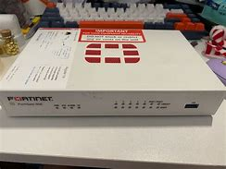
Monitoring
03/ Technologies et Outils Utilisés
Virtualisation
Simulation
Sécurité

Slide 7
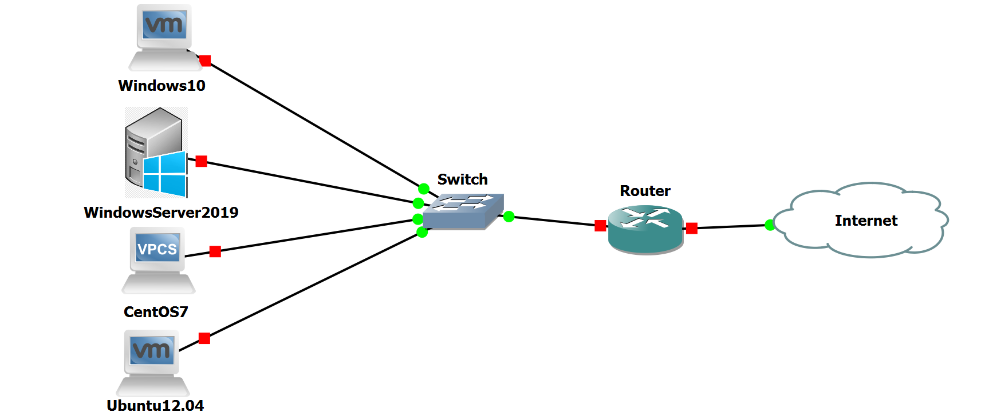
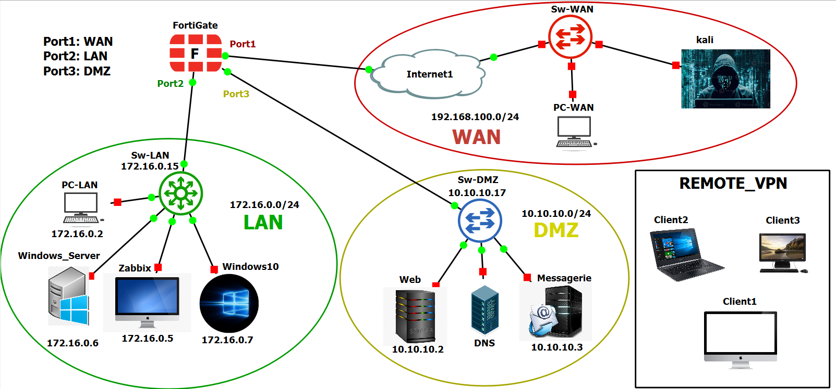
04/
Mise en Place et Configuration du Réseau
A-Segmentation et Gestion du Réseau

Slide 8
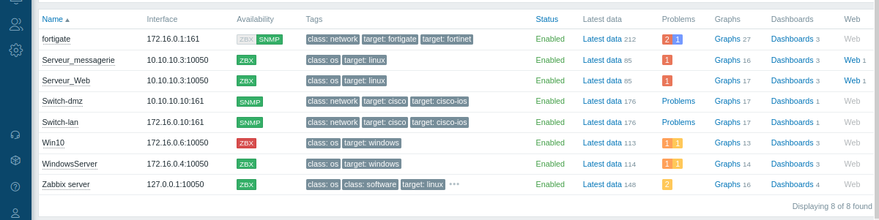
B-Vue d’Ensemble des Équipements Supervisés

Slide 9
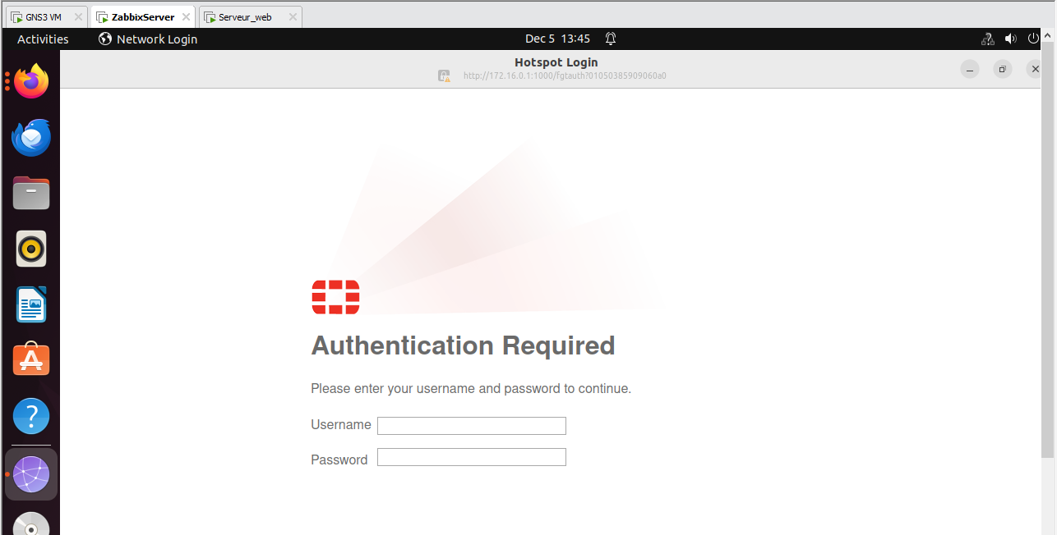
C-QoS et Portail Captif : Optimisation et Sécurité
Gestion de la QoS : Priorisation des flux pour les services critiques.
Portail Captif : Contrôle des accès utilisateurs pour renforcer la sécurité.

Slide 10
D-Intégration et Configuration(Remote VPN)

Slide 11
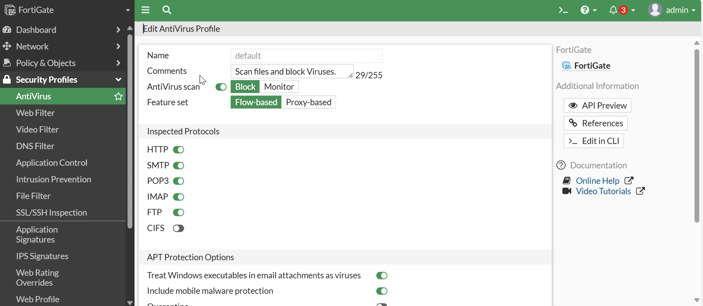
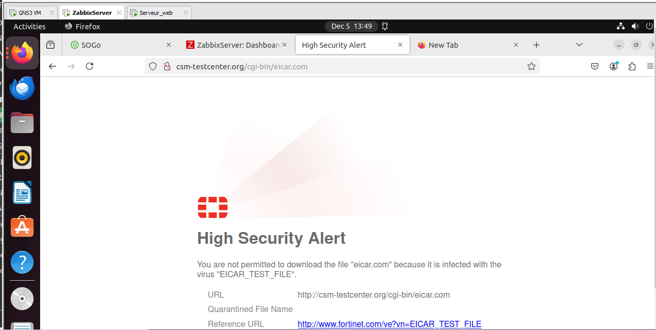
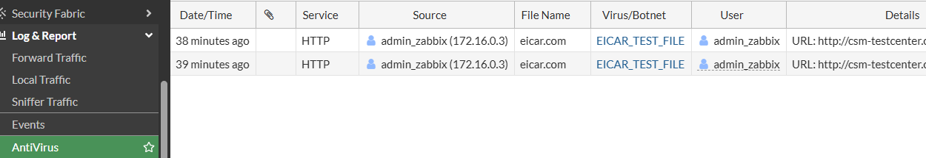
E-Intégration et Configuration (Antivirus et Filtrage Web) -Antivirus

Slide 12
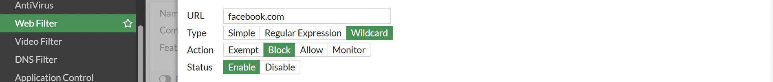
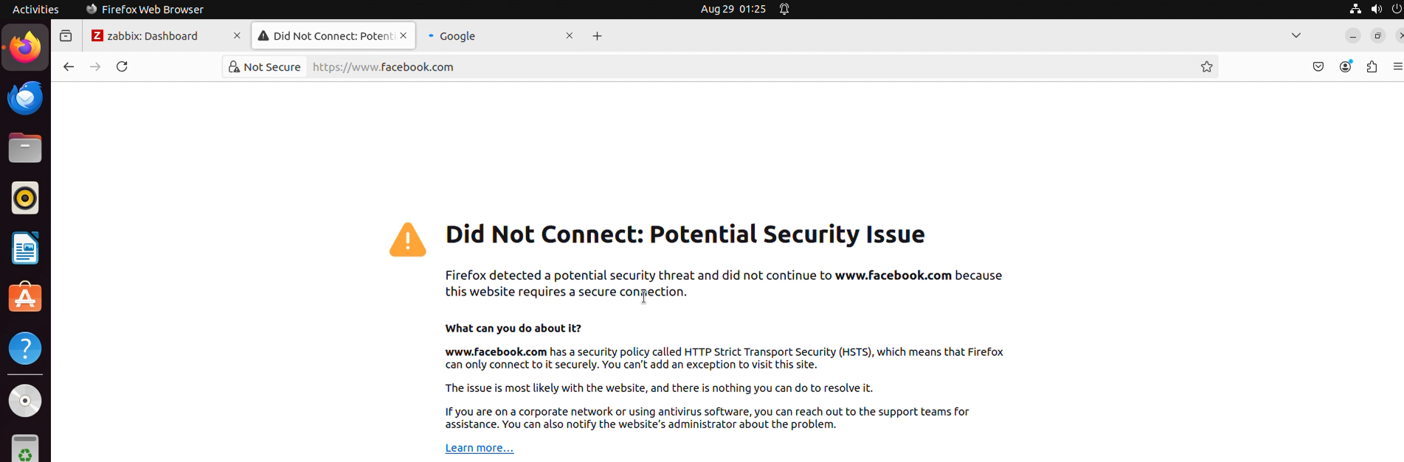
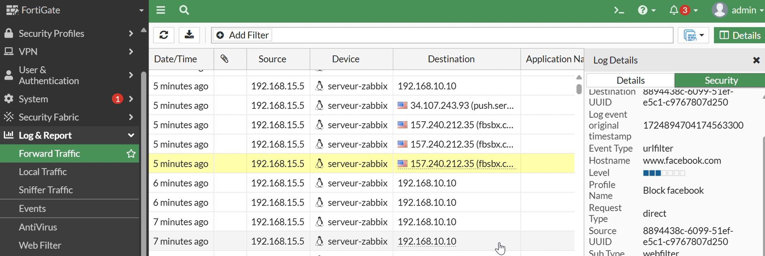
E-Intégration et Configuration (Antivirus et Filtrage Web) –Filtrage Web

Slide 13
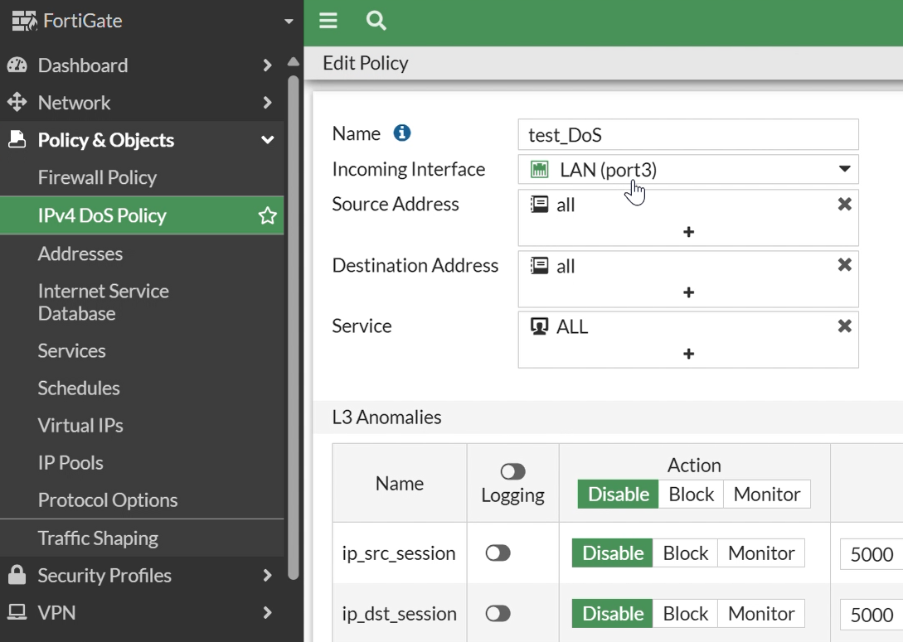
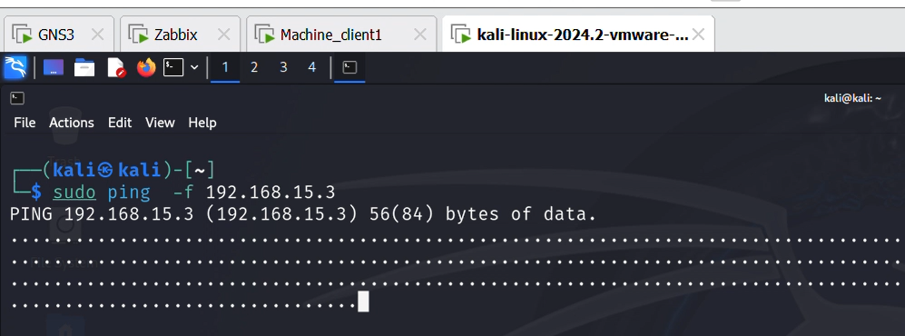
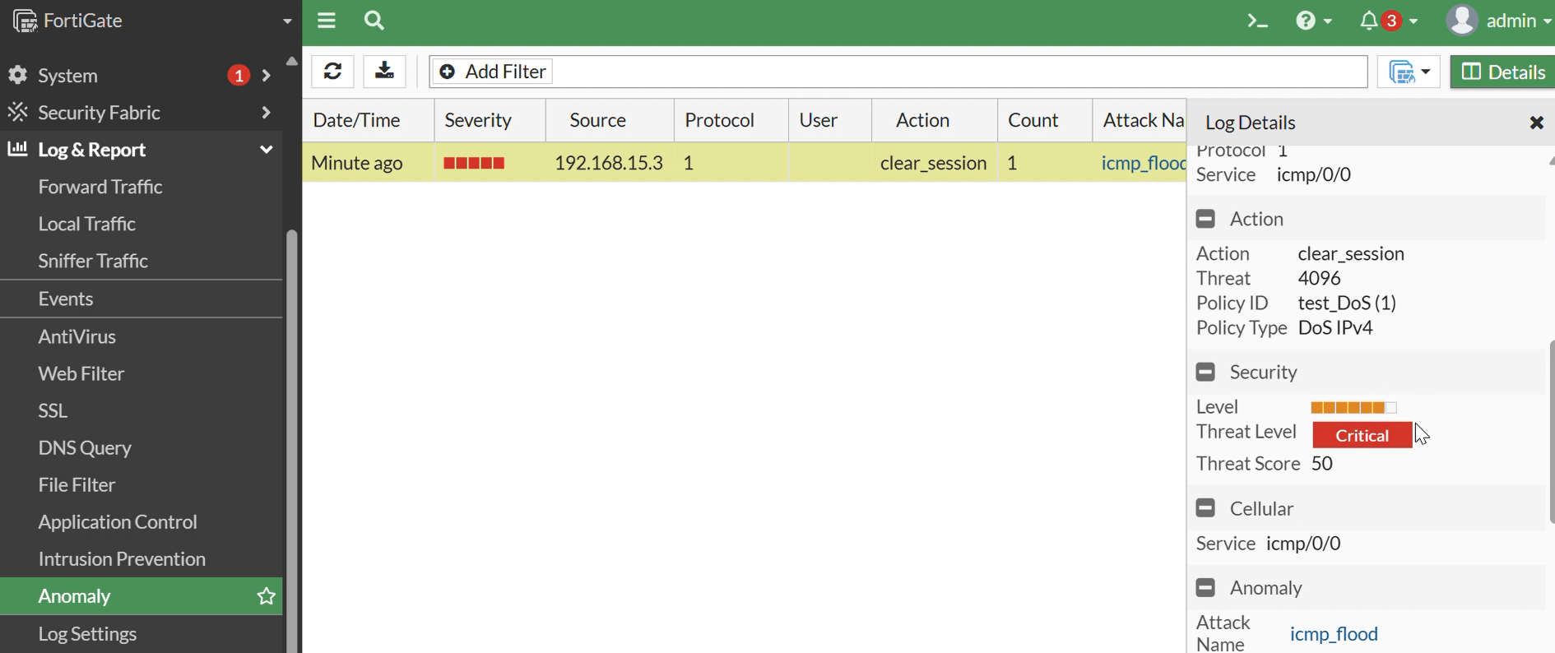
F-Simulation et Tests de Sécurité (DoS)

Slide 14
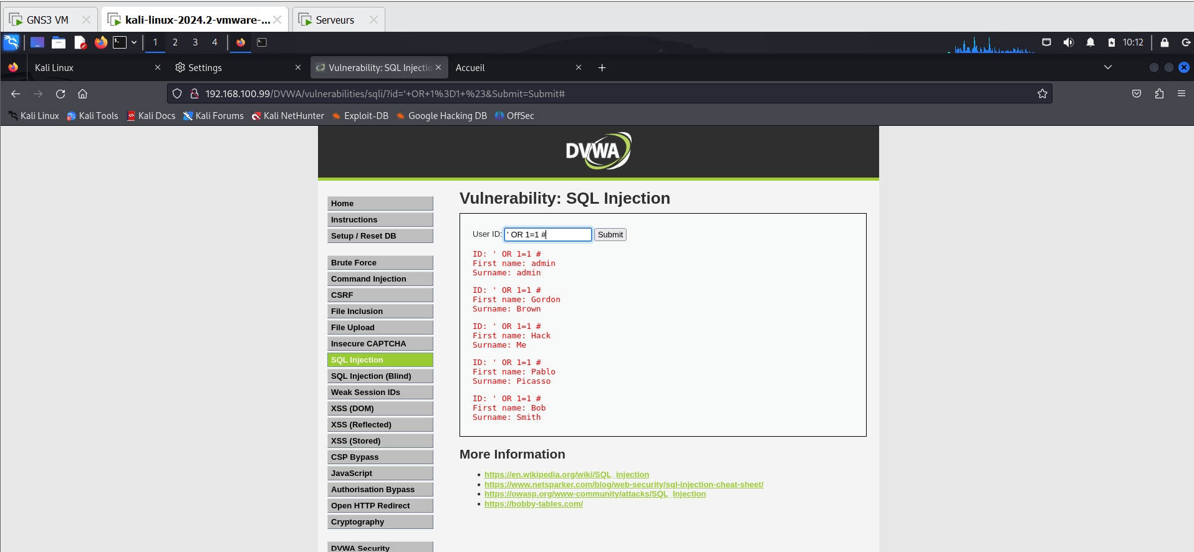
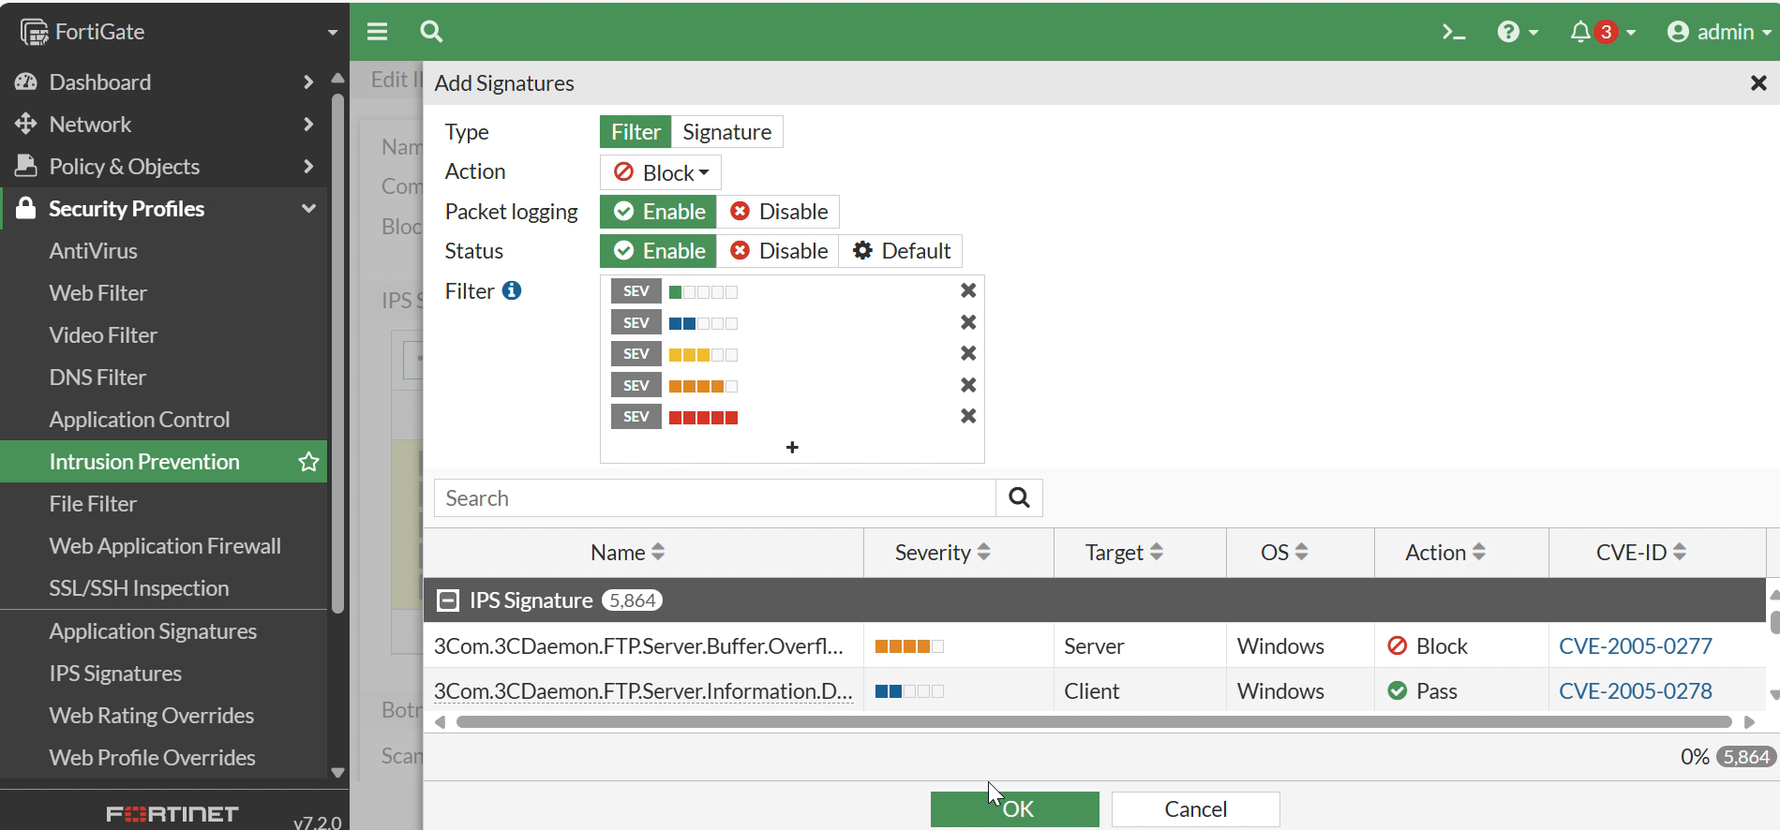
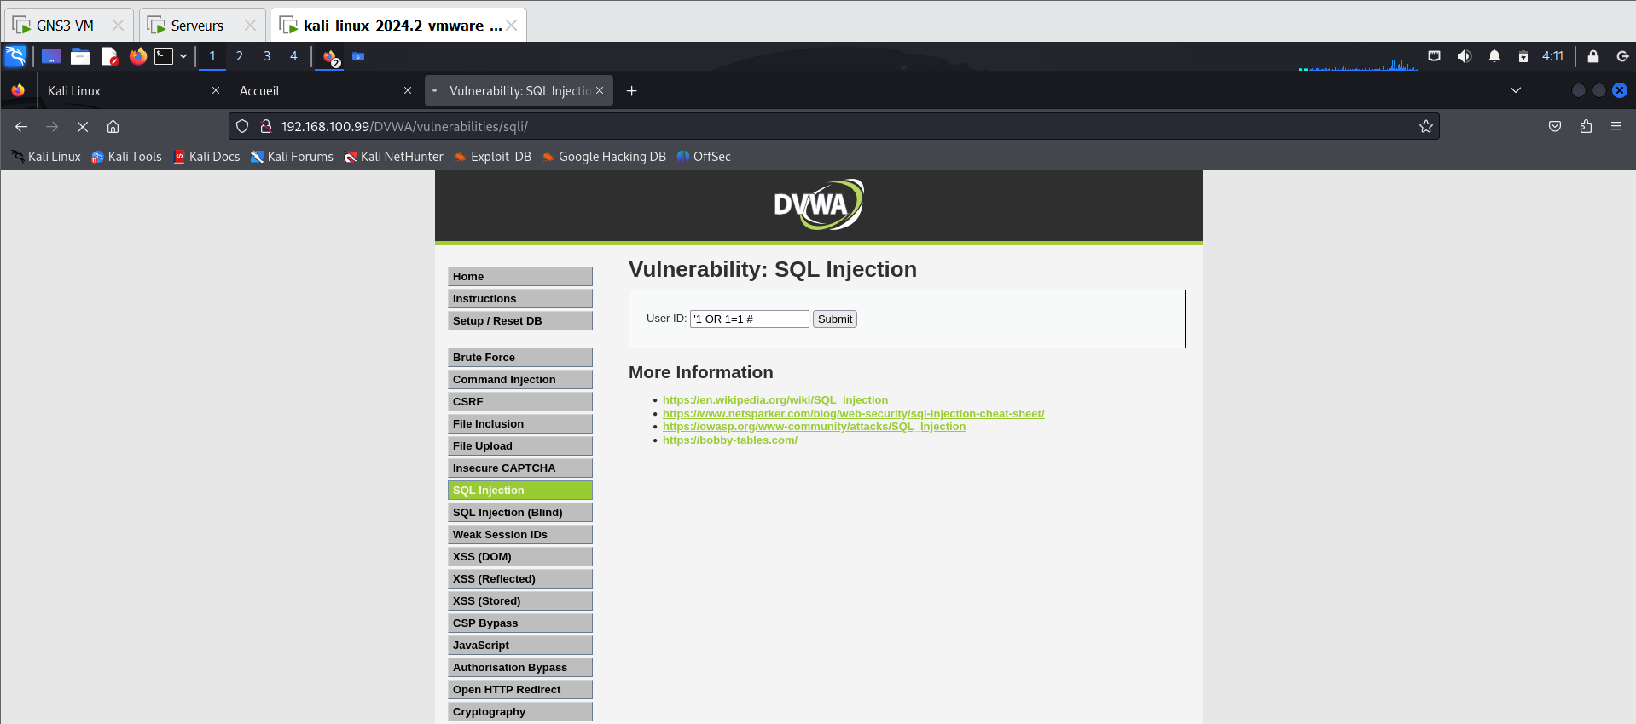
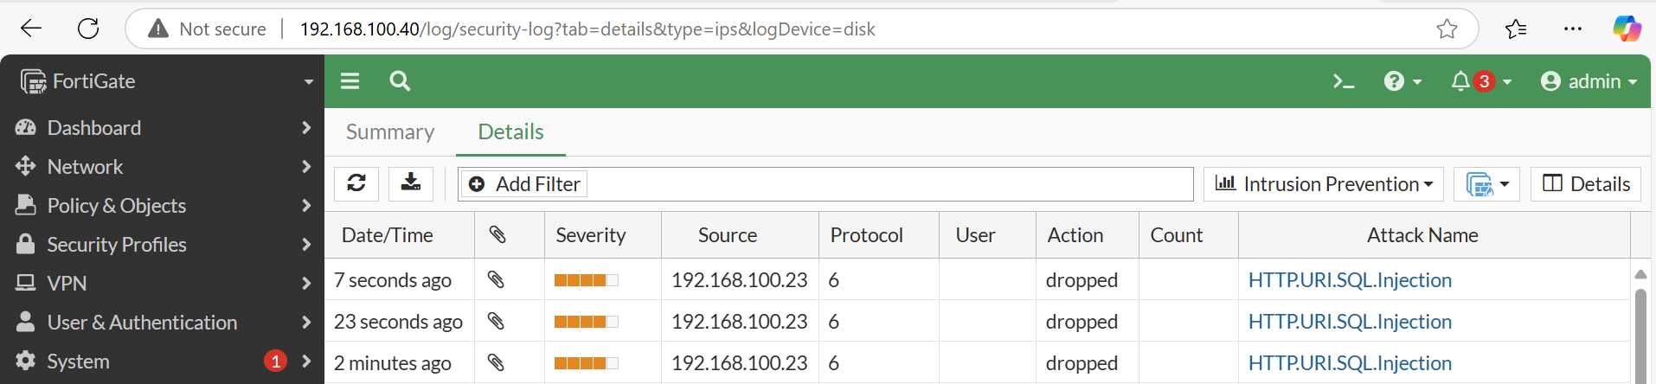
F-Simulation et Tests de Sécurité (SQL injection)

Slide 15
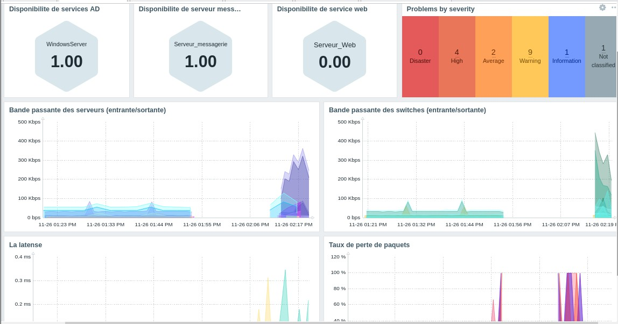
G-Évaluation des performances

Slide 16
Démonstration
04/

Slide 17
06/
Conclusion & perspectives
objectifs atteints :
Optimisation des performances réseau.
Mise en place d’une infrastructure sécurisée.
Supervision efficace des services critiques.
Perspectives :
Amélioration continue via de nouvelles technologies.
Scalabilité pour répondre aux besoins futurs.

